Slide 1
Lesson 11
多媒體元件
Horazon
App Inventor課程

Slide 2
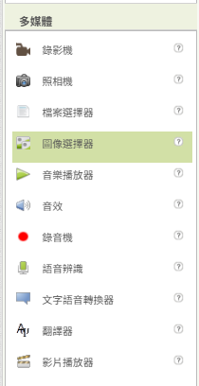

多媒體元件
多媒體元件可讓你放置圖片、聲音、影片等等
拖拉後可新增物件，但以下物件為”不可見”

Slide 3
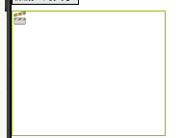
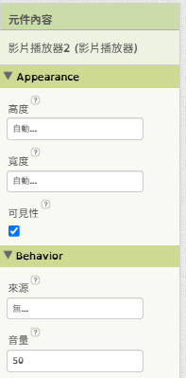
多媒體元件：影片播放器
影片播放器比較類似於前面看到的”圖片”
  必須為他指定一個區域，可調整大小等
  來源即為要播放的影片
  影片檔案必須放到媒體中
  不能播放Youtube影片

Slide 4
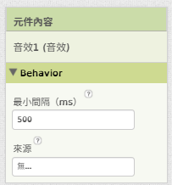
多媒體元件：音效
不可見的元件，通常需要程式呼叫。
我們以音效舉例
這個音效元件可以想成”播放器”
音效檔案必須放在媒體區域
你可以在元件內容指定該音效
  也可以在程式中指定

Slide 5
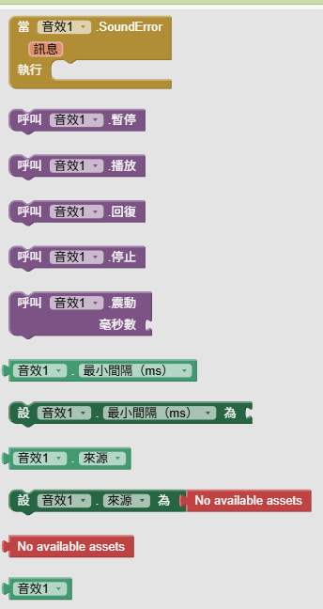
多媒體元件：音效
改變來源
使用呼叫
  他是紫色元件，你可以想成一段”程序”

Slide 6

多媒體元件 – 音樂 & 選擇器
音樂播放器
  與音效類似
檔案選擇器、圖像選擇器
  這兩個類似，使用者點選後就會讓他選擇自己手機裡的檔案。
  使用程式可以對選擇檔案做處理

Slide 7
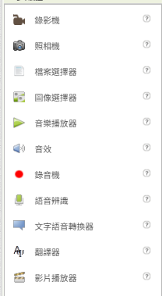
多媒體元件 – 其他工具
錄影機、照相機、錄音機、語音辨識、文字語音轉換、翻譯器
這些屬於使用型的工具
  使用程式呼叫它 就會開始運行，

Slide 8
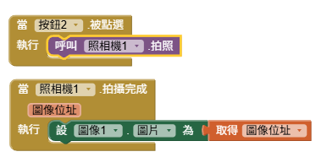
多媒體元件 – 以照相機為例
我們要用呼叫去讓他啟動 (拍照)
在執行相關的完成功能去做處理

